Slide 1
Capacitación Desarrolladores .NET
Service Layer & Business Logic Layer
Arquitectura & Investigación

Slide 2
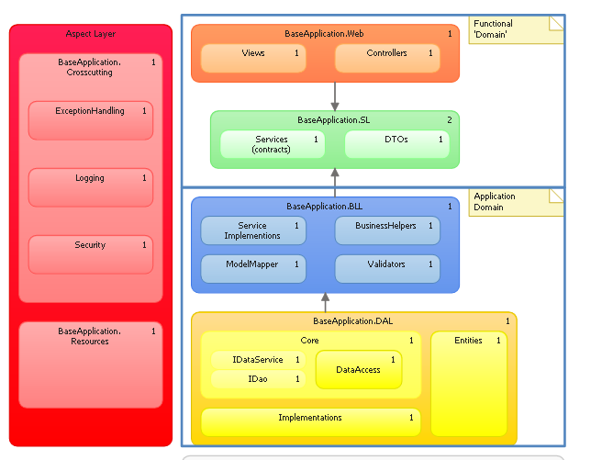
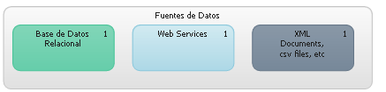
Diagrama de Arquitectura

Slide 3
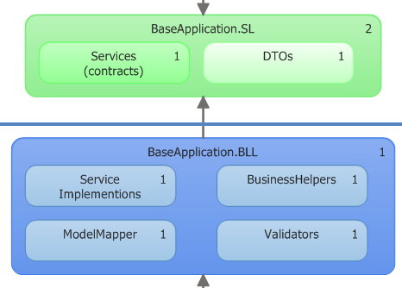
Service Layer & Business Logic Layer

Slide 4
Contenido Capacitación
Capacitación | Capa de Servicio y Capa de Negocio (BLL & SVC)
Contenidos | Estructura de la capa de servicio: Definición de contratos (interfaces) Definición objetos de transporte de datos (DTO) Validaciones de modelo con DataAnnotations en DTOs Estructura de la capa de negocio: ServiceImplementations (implementación de contratos SVC) Mappers BusinessHelpers Validators Usando DAL desde BLL Test de pruebas de capas
Objetivos | Poder diferenciar entre los conceptos de la capa de Servicio y de negocio, los porqué de su estructura Que los desarrolladores sean capaces de diseñar y desarrollar componentes en base al conocimiento que tienen de cómo funciona la BLL & SVC Que el desarrollador pueda depurar desde un proyecto de test el código para familiarizarse más con la arquitectura

Slide 5
Gracias

